Slide 1


Государственное бюджетное профессиональное образовательное учреждение Республики Крым «Романовский колледж индустрии гостеприимства»
Изменения в содержании, средствах контроля и оценки результатов образовательного процесса в условиях внедрения ФГОС СПО «ТОП-50» и стандартов Ворлдскиллс Россия (WSR)
Булаш Е.Ш. – заместитель директора по учебно-производственной работе
Симферополь, 2019

Slide 2
Роль образовательных технологий в формировании общих компетенций
Реализация ТОП-50 потребует внедрение современных образовательных технологий
Структурные технологии
  практико-ориентированные методы обучения (дуальное обучение) и связанные с ними инфраструктурные и технологические решения;
  модульно-кредитная система обучения;
  сетевые и дистанционные (электронные) формы обучения;
  трансляция опыта тренировок команд Ворлдскиллс в массовую практику подготовки кадров по ТОП-50 через сетевое взаимодействие с межрегиональными центрами компетенций, создаваемыми в рамках ФЦПРО, с базовым центром профессиональной подготовки, переподготовки и повышения квалификаций рабочих кадров Минтруда России
  реализация ресурсными центрами (ведущими ПОО) права проведения демонстрационного экзамена в соответствии с требованиями Ворлдскиллс.
Технологии и методы обучения
  Игровые, проектные методы обучения, кейс-технологии, решение ситуационных задач, развитие критического мышления, тренинги, симуляции, коллективный способ обучения и т. д.
  Технологии, методы обучения имеют свои ограничители применительно к формированию отдельных общих компетенций.
  Неверно рассматривать развитие общих компетенций в отрыве от профессиональных компетенций, от конкретной дисциплины, МДК, специальности. Именно профессиональные компетенции позволяют общим компетенциям проявляться наиболее ярко. И наоборот, общие компетенции значительно обогащают профессиональные, превращая в конечном итоге простого специалиста в конкурентоспособного высококлассного мастера своего дела.

Slide 3

ФГОС по ТОП-50
Федеральный государственный образовательный стандарт среднего профессионального образования по 50 наиболее востребованным на рынке труда, новым и перспективным профессиям и специальностям (далее соответственно - ФГОС по ТОП-50, СПО) – это федеральный государственный образовательный стандарт среднего профессионального образования, разработанный и утвержденный в соответствии со списком 50 наиболее востребованных на рынке труда, новых и перспективных профессий, требующих среднего профессионального образования

Slide 4
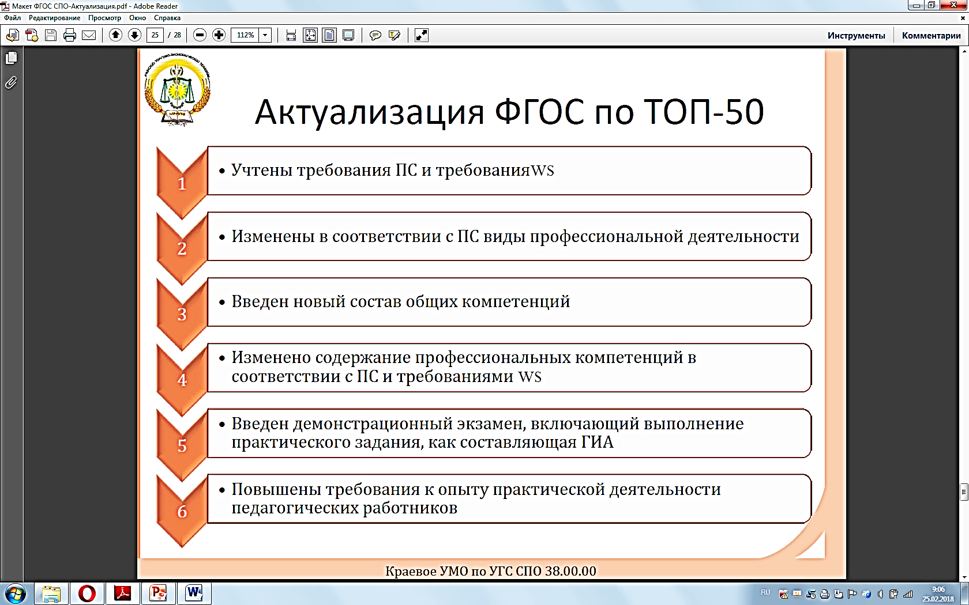
Сравнительный анализ ФГОС СПО 3+ и ФГОС СПО ТОП-50, актуализированных ФГОС СПО

Slide 5
Сравнительный анализ ФГОС СПО 3+ и ФГОС СПО ТОП 50 /актуализированных ФГОС СПО
Сравнительный анализ ФГОС СПО 3+ и ФГОС СПО ТОП-50/актуализированных ФГОС СПО
ФГОС СПО 3+ | Ключевые критерии для сравнения | ФГОС СПО ТОП-50/ актуализированные ФГОС СПО
54 часа (максимальная учебная нагрузка, 36 часов аудиторная нагрузка) | Объем образовательной программы в часах (недельная учебная нагрузка) | 36 часов (объем работы обучающихся во взаимодействии с преподавателем + самостоятельная работа обучающихся
Да | Понятие максимальной учебной нагрузки | Нет
Да | Понятие максимальной аудиторной нагрузки | Нет
Да | Продолжительность каникул | Нет (указаны в п.26 Прядка №464)
Да (с учетом соответствующей примерной ППССЗ) | Учет ПООП | Да

Slide 6
Сравнительный анализ ФГОС СПО 3+ и ФГОС СПО ТОП 50 /актуализированных ФГОС СПО (продолжение)
ФГОС СПО 3+ | Ключевые критерии для сравнения | ФГОС СПО ТОП-50/ актуализированные ФГОС СПО
Да (обязана ежегодно обновлять ППССЗ) | Обновление ОПОП | Нет (указаны в п.18 Прядка №464)
Да (объем 18 часов в неделю) | Понятие внеаудиторная учебная работа | Нет
Да (объем 18 часов в неделю) | Понятие самостоятельная работа | Да (объем от 0-20% ППКРС(30% ППССЗ) от 36 часов
Да (4 часа на одного обучающегося на каждый учебный год) | Консультации | Да (как вид учебных занятий)
Использование в образовательном процессе активных и интерактивных форм проведения занятий (компьютерных симуляций, деловых и ролевых игр, разбора конкретных ситуаций, психологических и иных тренингов, групповых дискуссий) | Формы/виды учебных занятий | Работа обучающихся во взаимодействии с преподавателем по видам учебных занятий (урок, практическое занятие, лабораторное занятие, консультация, лекция, семинар), практики (в профессиональном цикле) и самостоятельной работы обучающихся.

Slide 7
Сравнительный анализ ФГОС СПО 3+ и ФГОС СПО ТОП 50 /актуализированных ФГОС СПО (продолжение)
ФГОС СПО 3+ | Ключевые критерии для сравнения | ФГОС СПО ТОП-50/ актуализированные ФГОС СПО
ГИА включает подготовку и защиту ВКР (дипломная работа, дипломный проект). Государственный экзамен вводится по усмотрению образовательной организации | ГИА ППССЗ | ГИА проводится в форме защиты ВКР (дипломная работа (дипломный проект). По усмотрению образовательной организации демонстрационный экзамен включается в ВКР или проводится в виде государственного экзамена
ГИА включает защиту ВКР (выпускная практическая квалификационная работа и письменная экзаменационная работа) Государственный экзамен вводится по усмотрению образовательной организации | ГИА ППКРС | ГИА проводится в форме защиты выпускной квалификационной работы в виде демонстрационного экзамена
Нет | Учет требований профессиональных стандартов | Да (Указан перечень)
Нет | Учет требований WorldSkills | Да
Да | Наличие возможности реализация ФГОС СОО | Да

Slide 8
Сравнительный анализ ФГОС СПО 3+ и ФГОС СПО ТОП 50 /актуализированных ФГОС СПО (продолжение)
ФГОС СПО 3+ | Ключевые критерии для сравнения | ФГОС СПО ТОП-50/ актуализированные ФГОС СПО
Да | Требования к результатам освоения ОПОП (сформированные компетенции ОК и ПК) | Да
Нет | Наличие унифицированных ОК | Да
Да | Закрепление ОК и ПК за дисциплинами и модулями | Нет (указывается я в ПООП)
Нет | Наличие в ОК требований к знаниям и умениям | Нет (указывается я в ПООП)
Нет | Наличие в ПК показателей освоения компетенции (практический опыт, умения, знания) | Нет (указывается я в ПООП)
Да | Наличие перечня дисциплин и модулей | Нет (указывается я в ПООП)
Да | Требования к знаниям и умениям по дисциплинам | Нет (указывается я в ПООП)
Да | Требования к знаниям, умениям и практическому опыту по модулям | Нет (указывается я в ПООП)
Да | Требования к объему дисциплин, модулей | Нет (указывается я в ПООП)

Slide 9
Сравнительный анализ ФГОС СПО 3+ и ФГОС СПО ТОП 50 /актуализированных ФГОС СПО (продолжение)
ФГОС СПО 3+ | Ключевые критерии для сравнения | ФГОС СПО ТОП-50/ актуализированные ФГОС СПО
Основы философии", "История", "Иностранный язык", "Физическая культура"; углубленной подготовки - "Основы философии", "История", "Психология общения", "Иностранный язык", "Физическая культура". | ППССЗ Обязательная часть общего гуманитарного и социально-экономического цикла образовательной программы должна предусматривать изучение следующих обязательных дисциплин | "Основы философии", "История", "Психология общения", "Иностранный язык в профессиональной деятельности", "Физическая культура"
Указаний нет | Промежуточная аттестация | В учебные циклы включается промежуточная аттестация обучающихся, которая осуществляется в рамках освоения учебных циклов
Нет | ОК.10 Пользоваться профессиональной документацией на государственном и иностранном языке | Да
Да | Указание на военные сборы | Нет

Slide 10
Сравнительный анализ ФГОС СПО 3+ и ФГОС СПО ТОП 50 /актуализированных ФГОС СПО (продолжение)
ФГОС СПО 3+ | Ключевые критерии для сравнения | ФГОС СПО ТОП-50/актуализированные ФГОС СПО
Да | Перечень профессий рабочих, должностей служащих, рекомендуемых к освоению в рамках программы подготовки специалистов среднего звена | Да (со ссылкой на перечень профессий рабочих, должностей служащих, по которым осуществляется профессиональное обучение, утвержденному приказом Министерства образования и науки РФ от 2 июля 2013 г. N 513 )
Да | Наличие модуля «Выполнение работ по одной или нескольким профессиям рабочих, должностям служащих» | Нет (по усмотрению образовательной организации и указывается я в ПООП)
Да | Возможность реализации в сетевой форме | Да
Нет | Возможность применения электронного обучения и дистанционных образовательных технологий | Да
Нет | Требования к условиям применения ДОТ | Да

Slide 11
Сравнительный анализ ФГОС СПО 3+ и ФГОС СПО ТОП 50 /актуализированных ФГОС СПО (продолжение)
ФГОС СПО 3+ | Ключевые критерии для сравнения | ФГОС СПО ТОП-50/ актуализированные ФГОС СПО
Нет | Наличие требований к созданию условий для обучения ЛОВЗ и инвалидов | Да
Нет | Наличие общесистемных требований к условиям реализации образовательной программ | Да
Да | Наличие требований к материально-техническому и учебно-методическому обеспечению реализации образовательной программы | Да (существенно изменены, определяются ПООП)
Нет | Наличие требований к назначению и оснащению специальных помещений | Да
Нет | Наличие требований к помещениям для самостоятельной работы обучающихся | Да
Да | Наличие требований к библиотечному фонду | Да (существенно изменены)
Нет | Наличие перечня основной литературы по дисциплинам и модулям | Нет (предусмотрены в ПООП)

Slide 12
Сравнительный анализ ФГОС СПО 3+ и ФГОС СПО ТОП 50 /актуализированных ФГОС СПО (продолжение)
ФГОС СПО 3+ | Ключевые критерии для сравнения | ФГОС СПО ТОП-50/ актуализированные ФГОС СПО
Да | Наличие перечня кабинетов, лабораторий, мастерских и других помещений | Нет
Нет | Наличие требований к финансовым условиям реализации образовательной программы | Да
Да VIII. Оценка качества освоения программы подготовки специалистов среднего звена | Наличие требований к применяемым механизмам оценки качества образовательной программы | Да 4.6. Требования к применяемым механизмам оценки качества образовательной программы. 4.6.1. Качество образовательной программы определяется в рамках системы внутренней оценки, а также системы внешней оценки на добровольной основе.
Да | Требования к кадрам | Да (существенно изменены)

Slide 13
ФГОС по ТОП-50
Структура ФГОС по ТОП-50 включает в себя требования к:
структуре основных образовательных программ (в том числе соотношению обязательной части основной образовательной программы и части, формируемой участниками образовательных отношений) и их объему;
условиям реализации основных образовательных программ, в том числе кадровым, финансовым, материально-техническим и иным условиям;
результатам освоения основных образовательных программ.
1
2
3

Slide 14
ФГОС по ТОП-50
ФГОС по ТОП-50 имеет следующие характерные особенности:
виды деятельности и профессиональные компетенции разработаны с учетом требований международных и профессиональных стандартов, а также передовых технологий;
изменена номенклатура и ориентация общих компетенций;
повышена академическая свобода образовательных организаций в части формирования структуры и содержания образования;
определены сроки обучения на основе рекомендаций заказчиков рабочих кадров;
определены условия реализации образовательной программы, в том числе введены дополнительные требования к опыту практической деятельности педагогических работников;
введен новый вид проведения государственной итоговой аттестации – демонстрационный экзамен.

Slide 15

ФГОС по ТОП-50
В современных условиях рынка труда российских регионов, в том числе Республики Крым, востребованность выпускников системы СПО, получивших конкретную дефицитную профессию, определяется качеством и уровнем их профессиональной подготовки, сформированностью общих и профессиональных компетенций, компетентностью, уровнем профессиональной грамотности, опытом работы по новым технологиям

Slide 16
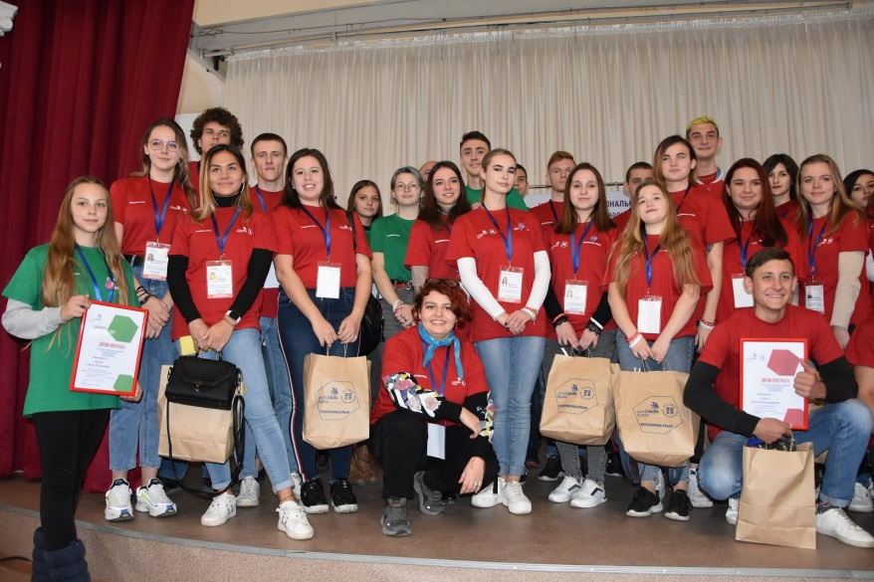
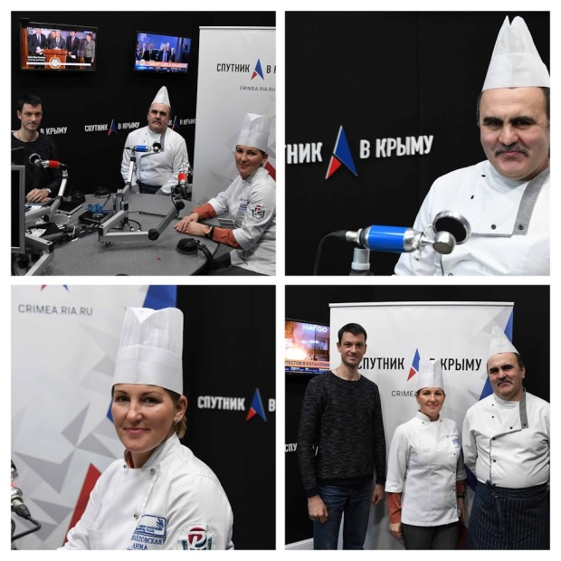
ФГОС по ТОП-50
Модернизация учебных программ и практик в условиях ГБПОУ РК «Романовский колледж индустрии гостеприимства» ведется с целью обеспечения достаточного уровня профессиональной квалификации выпускников и изменения ключевых подходов к повышению квалификации и уровня мастерства преподавателей.
Программа развития колледжа предусматривает педагогическое сопровождение и мотивацию преподавателей к достижению повышенного уровня профессиональных компетенций и индивидуальную работу каждого педагога по саморазвитию.

Slide 17

ФГОС по ТОП-50
Новые условия организации
профессиональной деятельности преподавателей и мастеров производственного обучения СПО требуют пересмотра технологий и методов обучения, форм организации учебных занятий и итоговых экзаменов

Slide 18
ФГОС по ТОП-50
«Администриро-вание отеля»
Открытие площадок
на базе РКИГ создает
условия для постоянного
повышения разрядов,
а также позволяет
на практических занятиях
формировать компетенции,
отвечающие международным техническим стандартам WorldSkills
«Туризм»
«Ресторанный сервис»
«Хлебопечение»

Slide 19
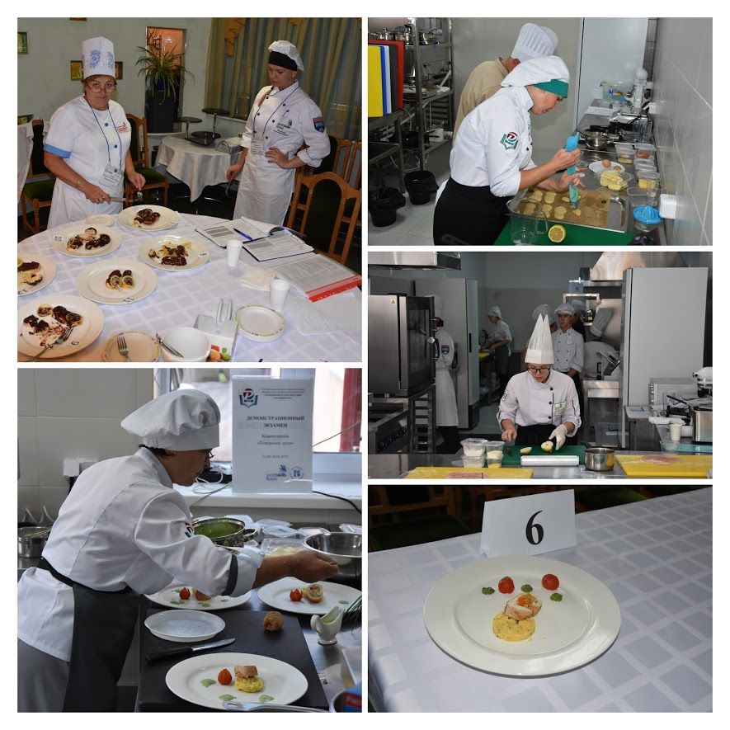
ФГОС по ТОП-50
C 2019 г. в колледже проводится демонстрационный экзамен по компетенции «Поварское и кондитерское дело», который максимально приближен к реалиям производства

Slide 20

ФГОС по ТОП-50
Реализация новых ФГОС СПО и профессиональных стандартов, растущая конкуренция за возможность участвовать в международном и всероссийском чемпионатах WorldSkills, конкурсах профессионального мастерства и предметных олимпиадах мотивируют преподавателей на профессиональное совершенствование, освоение новых навыков и образовательных техник, лучшего мирового и российского опыта в сфере педагогики профобразования

Slide 21

ФГОС по ТОП-50
Динамически изменяющиеся условия рынков труда, смена приоритетов профессий, конкуренция в сфере занятости обуславливают необходимость освоения мировых стандартов в профессиональном образовании, овладения компетенциями на продвинутом уровне

Slide 22

ФГОС по ТОП-50
Наша задача – подготовить высококвалифицированных специалистов, лучшие из которых смогут на демонстрационных экзаменах показать уровень подготовки, соответствующий стандартам WorldSkills Russia

Slide 23

Спасибо за внимание!

